Slide 1
iBatis의 개요
간단한 XML서술자를 사용해서
간단하게 자바빈즈를 SQL statement에 매핑시키는 ORM 프레임워크

Slide 2
iBatis의 장점
1.XML로 SQL을 관리하므로 가독성이 높아진다.
2.JDBC 드라이버가 있다면 어떤 DB에서도 사용이 가능하다.
3.DB연결 정보의 관리가 용이하다.
4.JavaBean 스타일의 클래스를 지원한다.
5.여러 개의 DB에 접근이 쉽다.
6.Map,Collection,List와 기본형의 래퍼
(Integer,String등)을 지원한다.
7.복잡한 객체 모델등을 쉽게 생성한다.

Slide 3
iBatis의 동작원리
SqlMap.xml
SqlMapConfig.xml
SqlMap.xml
Parameter Object(output)
Parameter Object(input)
javaBean
javaBean
Mapped Statement
Mapped Statement
Map(HashMap,.)
Map(HashMap,..)
Mapped Statement
Mapped Statement
Integer,String
Integer,String
Mapped Statement
Mapped Statement
XML
XML
JDBC

Slide 4
iBatis 동작원리2
1.파라미터로써 객체를 생성
=>파라미터객체는 입력값을 설정 or
쿼리문의 where절
2.매핑된 statement를 실행한다.
3.update의 경우에는 rows숫자를 반환
=>select문일 경우에는 하나의 객체 or
Collection객체를 반환
4.결과객체=>자바빈즈,Map,원시타입,XML

Slide 5
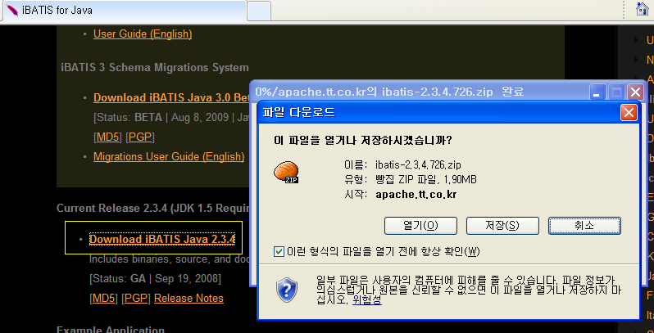
iBatis 설치 http://ibatis.apache.org/java.cgi

